Slide 1
MathKGZ --
4 - Амал – Багытталган сандар – Туура же Ката лабиринт
Окуучулар «Баштадан" "Аягына " чейинки жолду табышы керек,
жооп туура болгон бөлмөлөр аркылуу гана өтөт.
Окуучулар дубалдын ачык жерден гана өтө алышат.
Иш барагы 3 өлчөмдө.
Окуучарда үчүн "Өзүң жаса" кошулган.
Анимацияларды текшерип, сабагыңызга КЕРЕГИ ЖОК слайддарды ӨЧҮРҮП САЛЫҢЫЗ.

Slide 2


Туура жана
ката лабиринт
Амалдар тартиби
Терс сандар менен

Slide 3

БАШТА
−5 + −2 × −3 = 1 | −4 ÷ −2 + −6 = −8 | −7 − (−3) × −4 = −19 | 10 ÷ −5 − −6 = 4 | −4 + (−20) ÷ −5 = 0 | 8 × −2 − (−3) = −13
(5 + −10 ÷ −2) + −6 = 4 | −7 − 15 ÷ 3 − (−4) = −8 | 8 − (7 + −2) ÷ 5 = 7 | (10 + −6) ÷ −2 = 2 | 6 + (−5) × 3 × −2 = −24 | (5 + −13) ÷ −2 = 4
−6 + 2 × −8 ÷ 2 = −12 | (9 + −3) ÷ (−3) = −6 | −5 + 2 × −(5 − (−1)) = −16 | 6 + −5 × 0 × −2 = 16 | −6 + 2 × (2 − −3) = 4 | 2 + −1 × 4 × −5 = 22
6 − −2 − (−16) ÷ 4 = 12 | (9 + −6 ÷ −2) + −3 = 9 | 1 × (−9 ÷ −3) + −4 = −1 | 0 × 6 ÷ (−2) − 6 = −6 | (−5) − 12 ÷ 2 − −1 = −10 | −7 − (4 + −7) ÷ 3 = −8
−6 + 2 × −12 ÷ 3 = −14 | −6 ÷ −3 + 2 × (−4) = −4 | 3 − (1 + −9) ÷ 8 = 2 | 8 + (−4) × 5 × −1 = 26 | −2 + 3 × (4 − −5) = 24 | (−3 − 4) − (−6) = −2
3 − (4 + −6) ÷ 1 = 5 | −6 × 2 − (−16) ÷ 4 = −8 | 7 + 50 ÷ −5 ÷ 2 = 2 | 8 + (1 ÷ −1 − −3) = 10 | (4 − (−9 ÷ −3)) + −7 = −6 | −6 × 3 − (−20) ÷ 5 = −14
−8 + 4 ÷ (−2) ÷ 2 = −7 | −9 + 3 × (2 − −5) = 11 | 5 − −(7 + −6 ÷ −2) = 25 | 5 + −3 − (−15 ÷ −3) = 3 | 4 × −(7 + −9 ÷ −3) = −40 | 9 + −(4 + −32 ÷ −4) = −2
АЯГЫ

Slide 4
БАШТА
−5 + −2 × −3 = 1 | −4 ÷ −2 + −6 = −8 | −7 − (−3) × −4 = −19 | 10 ÷ −5 − −6 = 4 | −4 + (−20) ÷ −5 = 0 | 8 × −2 − (−3) = −13
(5 + −10 ÷ −2) + −6 = 4 | −7 − 15 ÷ 3 − (−4) = −8 | 8 − (7 + −2) ÷ 5 = 7 | (10 + −6) ÷ −2 = 2 | 6 + (−5) × 3 × −2 = −24 | (5 + −13) ÷ −2 = 4
−6 + 2 × −8 ÷ 2 = −12 | (9 + −3) ÷ (−3) = −6 | −5 + 2 × −(5 − (−1)) = −16 | 6 + −5 × 0 × −2 = 16 | −6 + 2 × (2 − −3) = 4 | 2 + −1 × 4 × −5 = 22
6 − −2 − (−16) ÷ 4 = 12 | (9 + −6 ÷ −2) + −3 = 9 | 1 × (−9 ÷ −3) + −4 = −1 | 0 × 6 ÷ (−2) − 6 = −6 | (−5) − 12 ÷ 2 − −1 = −10 | −7 − (4 + −7) ÷ 3 = −8
−6 + 2 × −12 ÷ 3 = −14 | −6 ÷ −3 + 2 × (−4) = −4 | 3 − (1 + −9) ÷ 8 = 2 | 8 + (−4) × 5 × −1 = 26 | −2 + 3 × (4 − −5) = 24 | (−3 − 4) − (−6) = −2
3 − (4 + −6) ÷ 1 = 5 | −6 × 2 − (−16) ÷ 4 = −8 | 7 + 50 ÷ −5 ÷ 2 = 2 | 8 + (1 ÷ −1 − −3) = 10 | (4 − (−9 ÷ −3)) + −7 = −6 | −6 × 3 − (−20) ÷ 5 = −14
−8 + 4 ÷ (−2) ÷ 2 = −7 | −9 + 3 × (2 − −5) = 11 | 5 − −(7 + −6 ÷ −2) = 25 | 5 + −3 − (−15 ÷ −3) = 3 | 4 × −(7 + −9 ÷ −3) = −40 | 9 + −(4 + −32 ÷ −4) = −2
АЯГЫ

Slide 5
БАШТА
−5 + −2 × −3 = 1 | −4 ÷ −2 + −6 = −8 | −7 − (−3) × −4 = −19 | 10 ÷ −5 − −6 = 4 | −4 + (−20) ÷ −5 = 0 | 8 × −2 − (−3) = −13
(5 + −10 ÷ −2) + −6 = 4 | −7 − 15 ÷ 3 − (−4) = −8 | 8 − (7 + −2) ÷ 5 = 7 | (10 + −6) ÷ −2 = 2 | 6 + (−5) × 3 × −2 = −24 | (5 + −13) ÷ −2 = 4
−6 + 2 × −8 ÷ 2 = −12 | (9 + −3) ÷ (−3) = −6 | −5 + 2 × −(5 − (−1)) = −16 | 6 + −5 × 0 × −2 = 16 | −6 + 2 × (2 − −3) = 4 | 2 + −1 × 4 × −5 = 22
6 − −2 − (−16) ÷ 4 = 12 | (9 + −6 ÷ −2) + −3 = 9 | 1 × (−9 ÷ −3) + −4 = −1 | 0 × 6 ÷ (−2) − 6 = −6 | (−5) − 12 ÷ 2 − −1 = −10 | −7 − (4 + −7) ÷ 3 = −8
−6 + 2 × −12 ÷ 3 = −14 | −6 ÷ −3 + 2 × (−4) = −4 | 3 − (1 + −9) ÷ 8 = 2 | 8 + (−4) × 5 × −1 = 26 | −2 + 3 × (4 − −5) = 24 | (−3 − 4) − (−6) = −2
3 − (4 + −6) ÷ 1 = 5 | −6 × 2 − (−16) ÷ 4 = −8 | 7 + 50 ÷ −5 ÷ 2 = 2 | 8 + (1 ÷ −1 − −3) = 10 | (4 − (−9 ÷ −3)) + −7 = −6 | −6 × 3 − (−20) ÷ 5 = −14
−8 + 4 ÷ (−2) ÷ 2 = −7 | −9 + 3 × (2 − −5) = 11 | 5 − −(7 + −6 ÷ −2) = 25 | 5 + −3 − (−15 ÷ −3) = 3 | 4 × −(7 + −9 ÷ −3) = −40 | 9 + −(4 + −32 ÷ −4) = −2
АЯГЫ

Slide 6
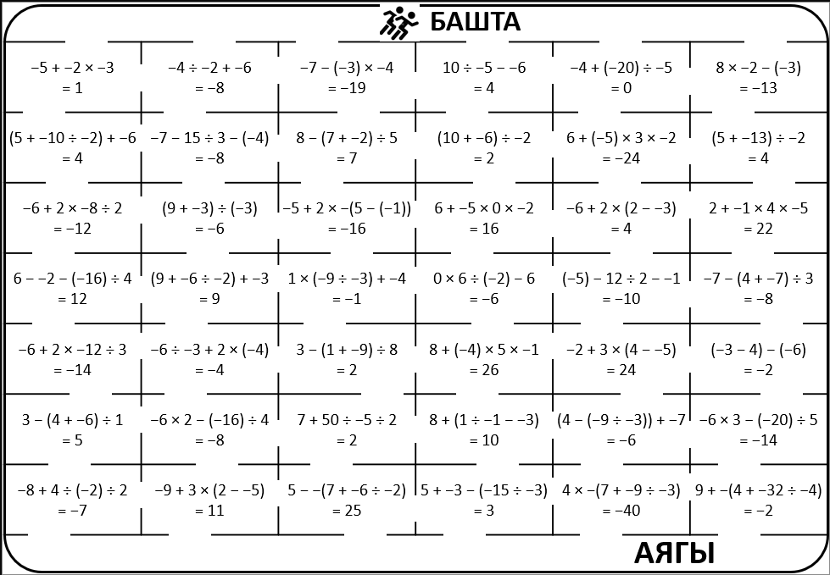

Slide 9
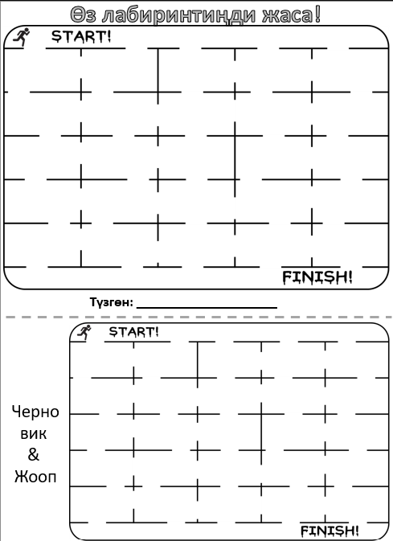
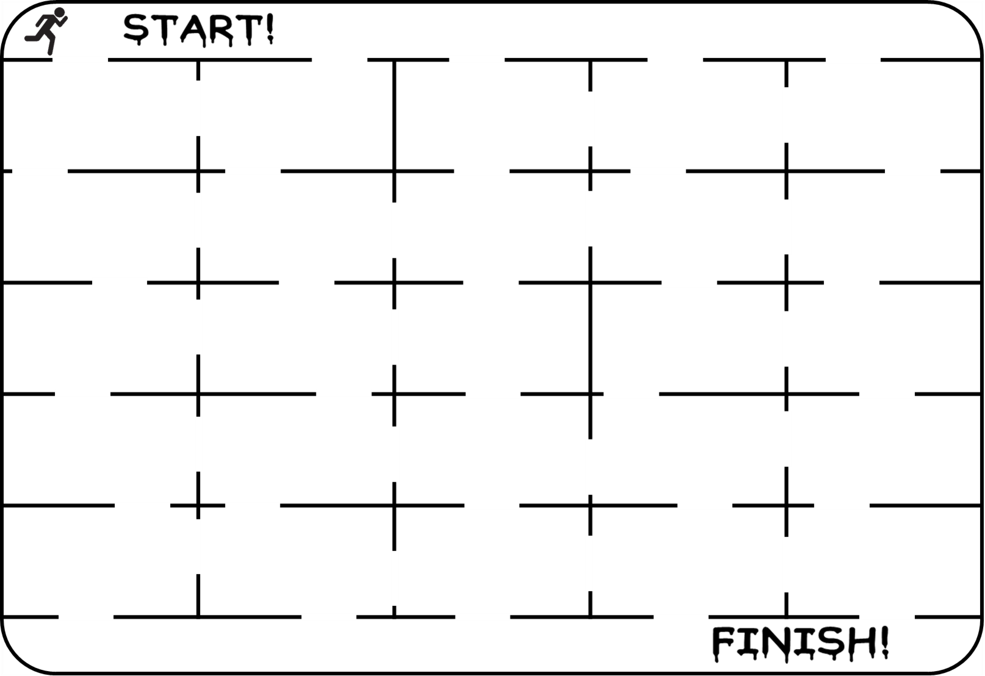
Өз лабиринтиңди жаса!
Түзгөн: ____________________
Черно
вик
&
Жооп
Notes:
To use for students to make their own worksheets for peers.

Slide 11
Суроолор барбы?
Комментарийлер?
Сунуштар?
…же ката таптыңызбы!?
Турдуу пикирлер учун ыраазычылык билдиребиз.
Сураныч, электрондук кат жөнөтүңүз:
mathematicskgz@gmail.com

